Slide 1
Le continu et ses lois…
Générateur équivalent
de Thevenin,
De Norton
Théorème de superposition

Slide 2
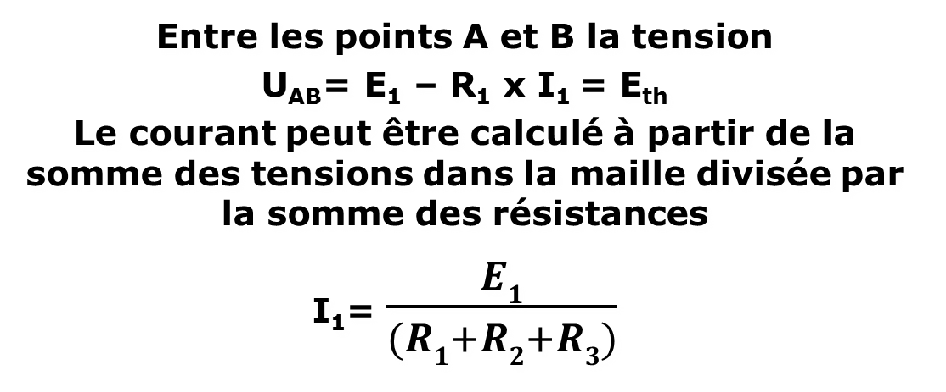
Générateur équivalent de Thevenin
Pour simplifier l’étude d’un circuit et la compréhension des effets produits lors de l’évolution de ce circuit, on va chercher à ramener tout circuit vu entre deux points à l’étude d’un générateur de tension parfait et d’une résistance en série(interne ou autre)…
On appellera E_{th} la tension du générateur équivalent de Thevenin et R_{th} la résistance équivalente.
E_{th} sera égale à la tension vue entre les points sans rien raccorder de supplémentaire.
A
U_{AB}
U₁
R1
R2
Entre les points A et B la tension
U_{AB}= E₁ – R₁ x I₁ = E_{th}
Le courant peut être calculé à partir de la somme des tensions dans la maille divisée par la somme des résistances
I₁= $\frac{E1}{(R1+R2+R3)}$
I₁
E₁
R3
E₁
B

Slide 3
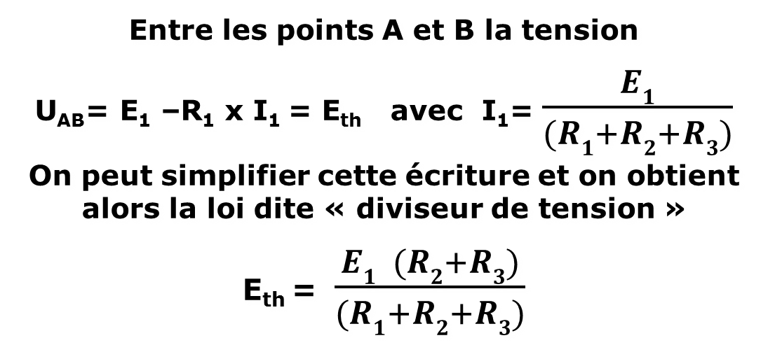
Générateur équivalent de Thevenin
Pour simplifier l’étude d’un circuit et la compréhension des effets produits lors de l’évolution de ce circuit, on va chercher à ramener tout circuit vu entre deux points à l’étude d’un générateur de tension parfait et d’une résistance en série(interne ou autre)…
On appellera E_{th} la tension du générateur équivalent de Thevenin et R_{th} la résistance équivalente.
E_{th} sera égale à la tension vue entre les points sans rien raccorder de supplémentaire.
A
Entre les points A et B la tension
U_{AB}= E₁ –R₁ x I₁ = E_{th} avec I₁= $\frac{E1}{(R1+R2+R3)}$
On peut simplifier cette écriture et on obtient alors la loi dite « diviseur de tension »
E_{th} = $\frac{E1 (R2+R3)}{(R1+R2+R3)}$
U_{AB}
U₁
R1
R2
I₁
E₁
R3
B

Slide 4
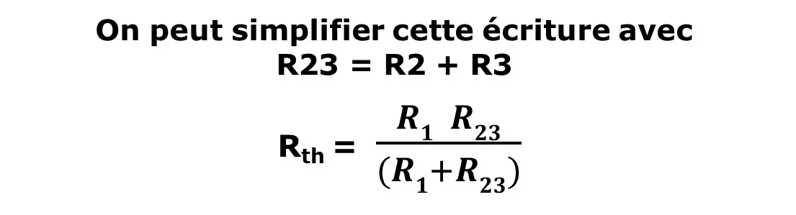
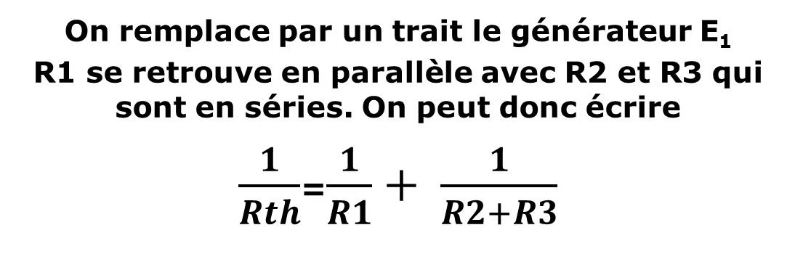
Générateur équivalent de Thevenin
On appellera E_{th} la tension du générateur équivalent de Thevenin et R_{th} la résistance équivalente.
R_{th} sera égale à la résistance vue entre les points en mettant à « 0 » le générateur, sans rien raccorder de supplémentaire.
On remplace par un trait le générateur E₁
R1 se retrouve en parallèle avec R2 et R3 qui sont en séries. On peut donc écrire
$\frac{1}{Rth}$=$\frac{1}{R1}+ \frac{1}{R2+R3}$
A
U_{AB}
U₁
R1
R1
R2
I₁
On peut simplifier cette écriture avec
R23 = R2 + R3
R_{th} = $\frac{R1 R23}{(R1+R23)}$
E₁
R3
B

Slide 5
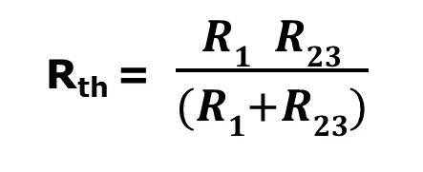
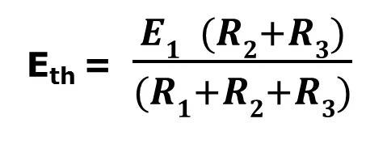
Générateur équivalent de Thevenin
Au final le circuit étudié pourra se représenter avec une résistance et un générateur en série, ce qui simplifiera les études en cas de raccordement supplémentaire entre les points A et B.
A
A
R1
R2
Circuit équivalent de Thevenin
R_{th} = $\frac{R1 R23}{(R1+R23)}$
R_{th}
E₁
E_{th}
R3
E_{th} = $\frac{E1 (R2+R3)}{(R1+R2+R3)}$
B
B
Les valeurs des composants du circuit équivalent
dépendent de relations qui seront à reconstruire à chaque fois.

Slide 6
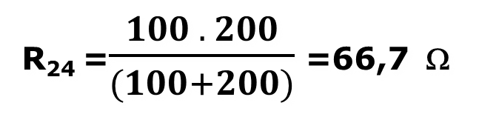
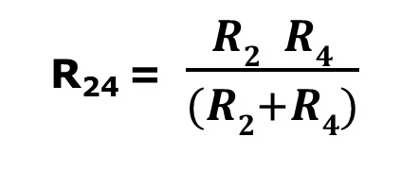
Générateur équivalent de Thevenin
Application: retrouvez les caractéristiques du générateur équivalent vu entre les points A et B du circuit ci-dessous.
Avec R₁=50 Ω ; R₂=100 Ω ; R₃=150 Ω ; R₄=200 Ω ; E₁=50 V
Dans un premier temps on peut simplifier le circuit en considérant que R₂ et R₄ sont vues en parallèle entre les points A et B alors que R₁ et R₃ sont vues en séries.
A
A
R₁₃ =R₁ + R₃
R₁₃
R1
R2
R4
R₁₃ =50+ 150 = 200 Ω
R₂₄
E₁
B
R₂₄ = $\frac{R2 R4}{(R2+R4)}$
E₁
R3
R₂₄ =$\frac{100 . 200}{(100+200)}$ =66,7 Ω
B

Slide 7
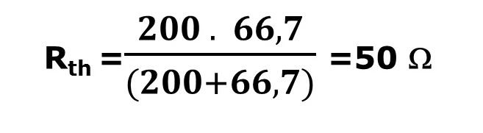
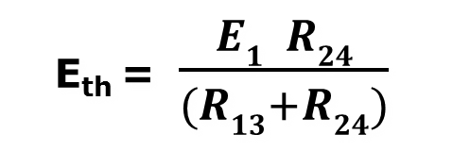
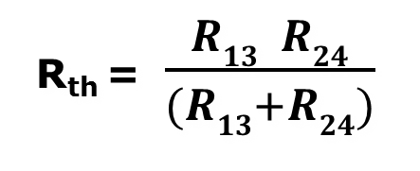
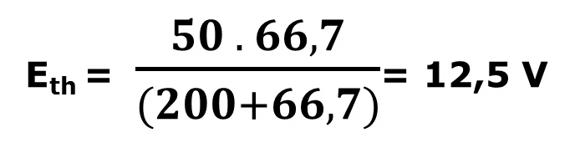
Générateur équivalent de Thevenin
Application: retrouvez les caractéristiques du générateur équivalent vu entre les points A et B du circuit ci-dessous.
Avec R₁=50 Ω ; R₂=100 Ω ; R₃=150 Ω ; R₄=200 Ω ; E₁=50 V
A
A
R₁₃
Circuit équivalent de Thevenin
R_{th} = $\frac{R13 R24}{(R13+R24)}$
R₂₄
R_{th}
E₁
E_{th}
E_{th} = $\frac{E1 R24}{(R13+R24)}$
B
B
R_{th} =$\frac{200 . 66,7}{(200+66,7)}$ =50 Ω
E_{th} = $\frac{50 . 66,7}{(200+66,7)}$= 12,5 V

Slide 8
Générateur équivalent de Norton
Un deuxième type de générateur existe, le générateur de courant. Si ce générateur était parfait, il maintiendrait dans le circuit de charge un courant constant, quelle que soit la valeur de cette charge. Intéressant pour certains circuits, il est toujours limité par une résistance de défaut en parallèle sur le générateur. On appelle cette représentation le générateur équivalent de Norton, et tout circuit pourra être ramené à ce modèle pour faciliter des calculs…
A
Générateur de courant parfait
Résistance de défaut du générateur de courant
I_{N}
RN
B

Slide 9
Générateur équivalent de Norton
On appellera I_{N} le courant du générateur équivalent de Norton et R_{N} la résistance équivalente.
Plus R_{N} sera grand et plus le générateur de courant se rapprochera de la perfection, en étant capable de délivrer un courant constant quelle que soit la charge (raccordée entre A et B). Très intéressant dans le cas de circuits de transmission d’informations, ou la longueur du câble ne doit pas influer sur le résultat.
A
I_{N}
Tout circuit vu entre deux points, pourra se ramener à
un générateur de courant dit
« générateur équivalent de Norton ».
RN
B

Slide 10
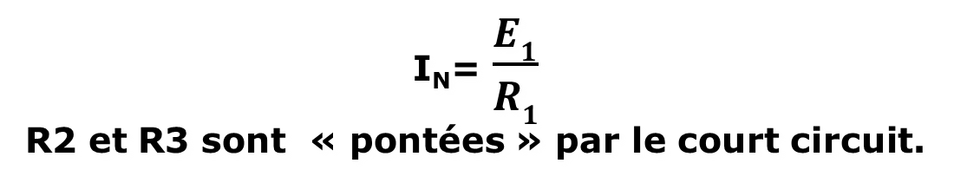
Générateur équivalent de Norton
I_{N} est calculé en court-circuitant les points A et B et en calculant le courant dans le court circuit.
R_{N} est calculée en « ouvrant » les générateurs de courants, I=0A, et en court-circuitant les générateurs de tension U= 0V.
On calcule la résistance équivalente vue entre les points A et B.
A
Exemple d’application: le circuit suivant doit être transformé en générateur équivalent de Norton vu entre les bornes A et B.
R1
R2
A
On effectue un court circuit entre A et B.
Calcul du courant de court circuit I_{C} =I_{N}.
I_{N}
E₁
RN
R3
B
I_{N}= $\frac{E1}{R1}$
R2 et R3 sont « pontées » par le court circuit.
B

Slide 11
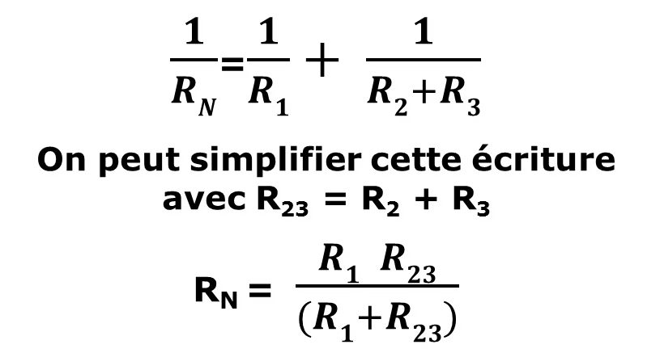
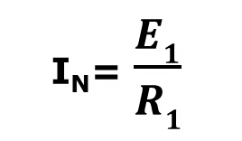
Générateur équivalent de Norton
I_{N} est calculé en court-circuitant les points A et B et en calculant le courant dans le court circuit.
R_{N} est calculée en « ouvrant » les générateurs de courants, I=0A, et en court-circuitant les générateurs de tension U= 0V.
On calcule la résistance équivalente vue entre les points A et B.
On annule les générateurs de tension U = 0V.
Calcul de la résistance équivalente vue entre les points A et B on obtient R_{N}.
A
R1
R2
$\frac{1}{RN}$=$\frac{1}{R1}+ \frac{1}{R2+R3}$
On peut simplifier cette écriture avec R₂₃ = R₂ + R₃
R_{N} = $\frac{R1 R23}{(R1+R23)}$
A
I_{N}
E₁
RN
R3
B
B
I_{N}= $\frac{E1}{R1}$

Slide 12
Générateur équivalent de Norton
I_{N} est calculé en court-circuitant les points A et B et en calculant le courant dans le court circuit.
R_{N} est calculée en « ouvrant » les générateurs de courants, I=0A, et en court-circuitant les générateurs de tension .U= 0V.
On calcule la résistance équivalente vue entre les points A et B.
I₁; R₁;R₂;R₃ sont connus on cherche I_{N} et R_{N}
C
R1
A
2e exemple d’application: le circuit suivant doit être transformé en générateur équivalent de Norton vu entre les bornes A et B.
U₁
R2
I₂
I_{C}
A
I₁
On effectue un court circuit entre A et B.
Calcul du courant de court circuit I_{C} =I_{N}.
R3
I_{N}
RN
B
B

Slide 13
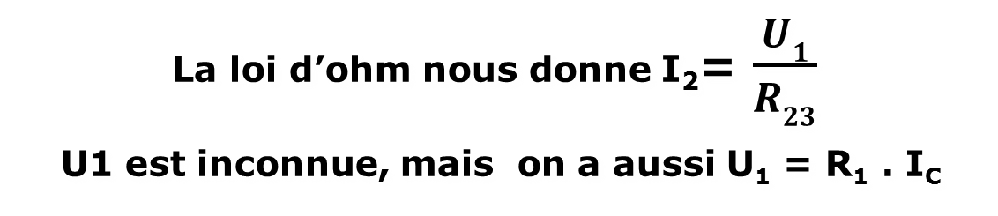

Générateur équivalent de Norton
I_{N} est calculé en court-circuitant les points A et B et en calculant le courant dans le court circuit.
I₁; R₁;R₂;R₃ sont connus on cherche I_{N} et R_{N}
On calcule R₂₃ = R₂+R₃ , ensuite au point C on a I₁ = I₂+I_{c}
( loi des nœuds) dans laquelle I₁ est le point de départ, I_{C} le courant cherché, I₂ est inconnu.
.
C
R1
La loi d’ohm nous donne I₂= $\frac{U1}{R23}$
U1 est inconnue, mais on a aussi U₁ = R₁ . I_{C}
A
U₁
R2
I₂
I_{C}
A
I₁
si on remplace U₁ on obtient I₂= $\frac{R1 . IC }{R23}$
R3
I_{N}
RN
B
B

Slide 14
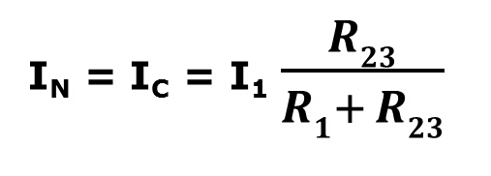
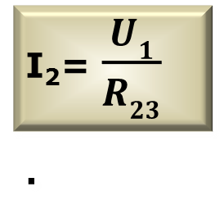
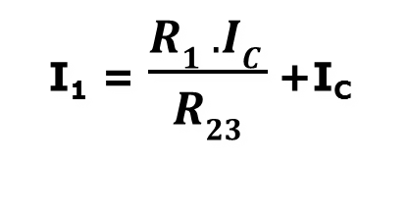
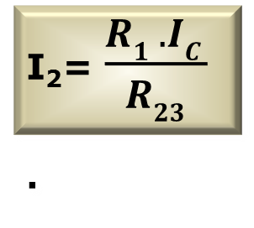
Générateur équivalent de Norton
I_{N} est calculé en court-circuitant les points A et B et en calculant le courant dans le court circuit.
I₁; R₁;R₂;R₃ sont connus on cherche I_{N} et R_{N}
On a:
.
I₁ = I₂+I_{C}
I₂= $\frac{U1}{R23}$
.
U₁ = R₁ . I_{C}
.
I₂= $\frac{R1 . IC }{R23}$
.
C
R1
En reportant le résultat dans la loi des nœuds au point C on obtient plus que des termes connus et le courant IC recherché.
A
U₁
R2
I₁ = $\frac{R1 . IC }{R23}$+I_{C}
A
I₂
I_{C}
I_{N}
I₁
R3
En factorisant puis en sortant I_{C} on obtient une expression connue sous le nom de diviseur de courant.
RN
B
B
I_{N} = I_{C} = I₁ $\frac{R23}{R1+ R23}$

Slide 15

Générateur équivalent de Norton
R_{N} est calculée en « ouvrant » les générateurs de courants, I=0A, et en court-circuitant les générateurs de tension .U= 0V.
On calcule la résistance équivalente vue entre les points A et B.
I₁; R₁;R₂;R₃ sont connus on cherche I_{N} et R_{N}
R1
Ici il n’y a qu’un générateur de courant quand le générateur disparait il reste trois résistances en série vues entre les points A et B.
A
R2
A
I₁
R_{N} = R₁ + R₂ + R₃
I_{N}
R3
RN
B
I_{N} = I_{C} = I₁ $\frac{R23}{R1+ R23}$
B

Slide 16
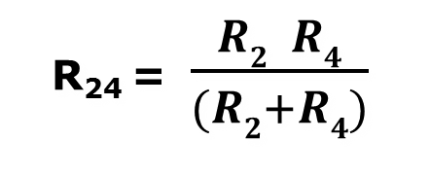
Générateur équivalent de Norton
Application: retrouvez les caractéristiques du générateur équivalent vu entre les points A et B du circuit ci-dessous.
Avec R₁=50 Ω ; R₂=100 Ω ; R₃=150 Ω ; R₄=200 Ω ; E₁=50 V
Dans un premier temps on peut simplifier le circuit en considérant que R₂ et R₄ sont vues en parallèle entre les points A et B alors que R₁ et R₃ sont vues en séries.
A
A
R₁₃ =R₁ + R₃
R₁₃
R1
R2
R4
R₁₃ =50+ 150 = 200 Ω
R₂₄
E₁
B
R₂₄ = $\frac{R2 R4}{(R2+R4)}$
E₁
R3
R₂₄ =$\frac{100 . 200}{(100+200)}$ =66,7 Ω
B

Slide 17
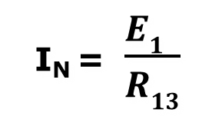
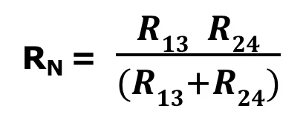

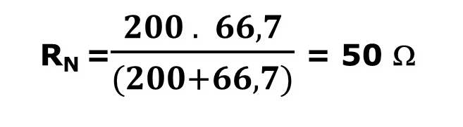
Générateur équivalent de Norton
Application: retrouvez les caractéristiques du générateur équivalent vu entre les points A et B du circuit ci-dessous.
Avec R₁=50 Ω ; R₂=100 Ω ; R₃=150 Ω ; R₄=200 Ω ; E₁=50 V
A
R₁₃
I_{N} = $\frac{E1 }{R13}$
R₂₄
Circuit équivalent de Norton
A
I_{N}
E₁
RN
R_{N} = $\frac{R13 R24}{(R13+R24)}$
B
B
R_{N} =$\frac{200 . 66,7}{(200+66,7)}$ = 50 Ω
I_{N} = $\frac{50 }{200}$= 0,25 A

Slide 18
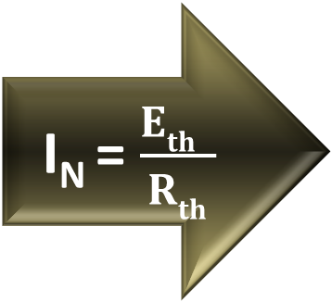
Conversion Thevenin Norton
En appliquant les règles vues précédemment on établit les relations de conversion des deux générateurs équivalents.
A
R_{th} = R_{N}
A
R_{th}
I_{N}
RN
E_{th} = R_{N}.I_{N}
I_{N} = $\frac{Eth }{Rth}$
E_{th}
B
B

Slide 19
Théorème de superposition
Dès qu’un circuit devient un peu complexe, on aura recours au théorème de superposition.
Dans un circuit comprenant plusieurs branches avec plusieurs générateurs, on va procéder en plusieurs études séparées en éteignant à chaque fois tous les générateurs sauf un.
Le circuit total sera recomposé à la fin par addition des courants partiels obtenus à chaque calcul, et en calculant les tensions ainsi créées.
I₁
A
I₃
I₂
L’étape préalable est le fléchage quelquefois arbitraire des courants et des tensions, une valeur négative cela signifiera l’inversion du sens.
I₃
U₃
R1
U₁
R2
U₂
I₁
I₂
R3
E₁
E₂
E₂
I₃
Les valeurs de R₁; R₂; R₃; E₁; E₂ sont connues. On cherche à définir la tension U₃ (ou U_{AB}) U₂ et U₁.
E₁
I₂
I₁
B
I₃

Slide 20
Théorème de superposition
Les valeurs de R₁; R₂; R₃; E₁; E₂ sont connues. On cherche à définir la tension U₃ (ou U_{AB}) U₂ et U₁.
La loi d’ohm nous donne U₁=R₁.I₁ ; U₂=R₂.I₂ ; U₃=R₃.I₃ .
Les courants sont liés entre eux par a loi des nœuds I₃=I₁+I₂ .
Ces courants sont inconnus ce sont eux que l’on va déterminer par des calculs de circuits « partiels ».
I₁₁
A
I₃₁
Première étape: on éteint le générateur E₂ (E₂= 0V).
On calcule le courant dans chaque branche produit par le générateur E1.
On repèrera les courants partiels par exemple I₁₁pour la branche 1; I₂₁pour la branche 2 et I₃₁pour la branche 3.
Le courant dans la branche 2 sera de sens opposé à celui qui était fléché initialement on lui attribuera donc un signe négatif.
I₂₁
I₃₁
R1
U₁
R2
U₃
U₂
I₁₁
I₂₁
R3
E₁
E₂
I₃₁
E₁
E₂
I₂₁
I₁₁
B
I₃₁

Slide 21
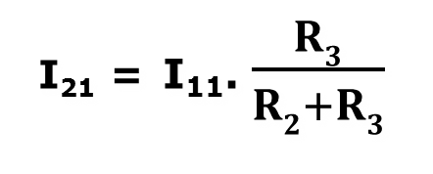
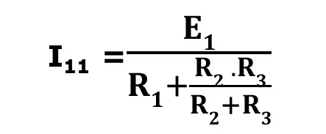
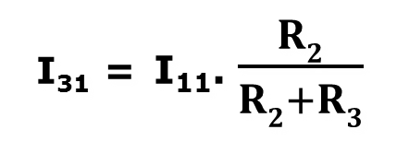
Théorème de superposition
Les valeurs de R₁; R₂; R₃; E₁; E₂ sont connues. On cherche à définir la tension U₃ (ou U_{AB}) U₂ et U₁.
Le courant dans la branche 2 (I₂₁) sera de sens opposé à celui qui était fléché initialement on lui attribuera donc un signe négatif dans le calcul final de I₂.
Après calcul de la résistance équivalente vue par E1 la loi d’ohm nous donne
I₁₁ =$\frac{E1}{R1+\frac{R2 . R3}{R2+R3}}$
I₁₁
A
I₃₁
I₂₁
I₃₁
L’application du diviseur de courant vue précédemment nous donne:
R1
U₁
R2
U₃
U₂
I₁₁
I₂₁
R3
I₂₁ = I₁₁. $\frac{R3}{R2+R3}$
E₁
I₃₁
I₃₁ = I₁₁. $\frac{R2}{R2+R3}$
E₁
I₂₁
I₁₁
B
I₃₁

Slide 22
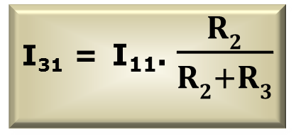
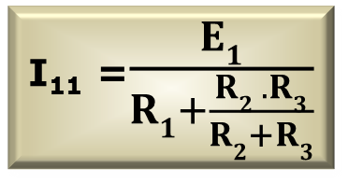
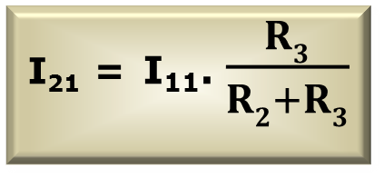
Théorème de superposition
Les valeurs de R₁; R₂; R₃; E₁; E₂ sont connues. On cherche à définir la tension U₃ (ou U_{AB}) U₂ et U₁.
I₁₁ =$\frac{E1}{R1+\frac{R2 . R3}{R2+R3}}$
I₂₁ = I₁₁. $\frac{R3}{R2+R3}$
I₃₁ = I₁₁. $\frac{R2}{R2+R3}$
Résultats précédents:
I₁₂
A
I₃₂
Deuxième étape: on éteint le générateur E₁ (E₁= 0V).
On calcule le courant dans chaque branche produit par le générateur E₂.
On repèrera les courants partiels par exemple I₁₂pour la branche 1; I₂₂pour la branche 2 et I₃₂pour la branche 3.
Le courant dans la branche 1 sera de sens opposé à celui qui était fléché initialement on lui attribuera donc un signe négatif dans le calcul final.
I₂₂
I₃₂
R1
U₁
R2
U₃
U₂
I₁₂
I₂₂
R3
E₁
E₂
I₃₂
E₁
E₂
I₂₂
I₁₂
B
I₃₂

Slide 23
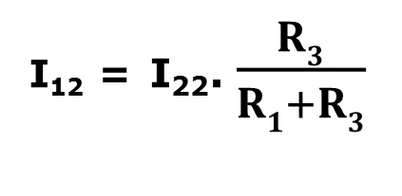
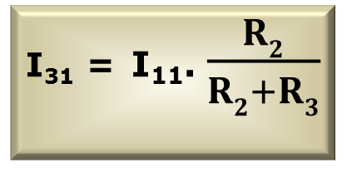
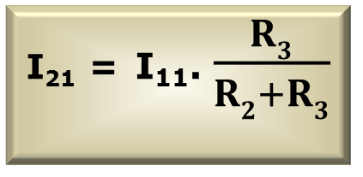

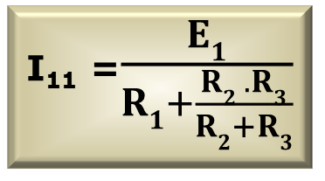
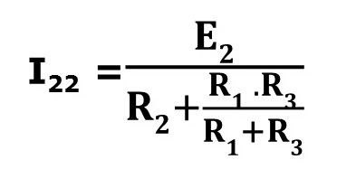
Théorème de superposition
Les valeurs de R₁; R₂; R₃; E₁; E₂ sont connues. On cherche à définir la tension U₃ (ou U_{AB}) U₂ et U₁.
I₁₁ =$\frac{E1}{R1+\frac{R2 . R3}{R2+R3}}$
I₂₁ = I₁₁. $\frac{R3}{R2+R3}$
I₃₁ = I₁₁. $\frac{R2}{R2+R3}$
Résultats précédents:
I₁₂
A
I₃₂
Le circuit étant symétrique les calculs sont semblables aux précédents.
I₂₂
I₃₂
U₃
I₂₂ =$\frac{E2}{R2+\frac{R1 . R3}{R1+R3}}$
R1
U₁
R2
U₂
I₁₂
I₂₂
R3
I₁₂ = I₂₂. $\frac{R3}{R1+R3}$
E₂
I₃₂
E₂
I₂₂
I₃₂ = I₂₂. $\frac{R1}{R1+R3}$
I₁₂
B
I₃₂

Slide 24
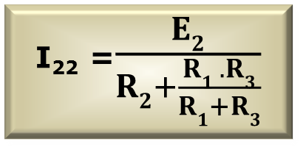
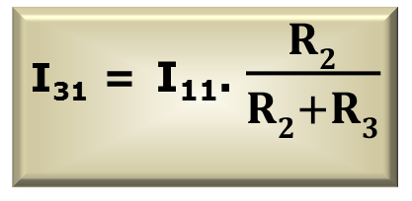
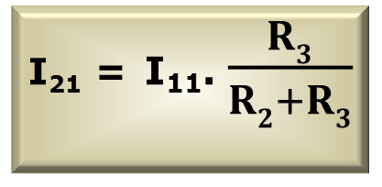
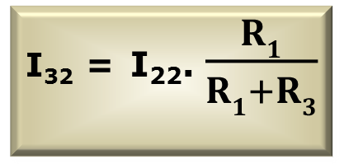
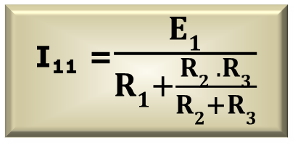

Théorème de superposition
Les valeurs de R₁; R₂; R₃; E₁; E₂ sont connues. On cherche à définir la tension U₃ (ou U_{AB}) U₂ et U₁.
Résultats précédents:
I₁
A
I₃
I₁₁ =$\frac{E1}{R1+\frac{R2 . R3}{R2+R3}}$
I₁₂ = I₂₂. $\frac{R3}{R1+R3}$
I₂
I₃
U₃
R1
U₁
R2
U₂
I₁
I₂
R3
I₂₁ = I₁₁. $\frac{R3}{R2+R3}$
I₂₂ =$\frac{E2}{R2+\frac{R1 . R3}{R1+R3}}$
E₁
E₂
E₂
I₃
E₁
I₂
I₃₁ = I₁₁. $\frac{R2}{R2+R3}$
I₃₂ = I₂₂. $\frac{R1}{R1+R3}$
I₁
B
I₃
On se rappelle que:
U₁=R₁.I₁ ; U₂=R₂.I₂ ; U₃=R₃.I₃
On trouve donc les courants I₁; I₂; I₃ par addition des courants partiels en tenant compte des sens réels (signe).
I₁=I₁₁-I₁₂ ; I₂=I₂₂-I₂₁ ; I₃=I₃₁+I₃₂ .

Slide 25
Théorème de superposition
Application numérique.
R₁ =10Ω ; R₂ =5Ω ; R₃ =3Ω ; E₁ =2V ; E₂ =6V ; E₃ =4V .
On cherche à définir la tension U₃; U₂ ; U₁ ; et U_{AB}.
U₁
U₂
U₃
U_{AB}
Le générateur E₁ donnera les courants de branche I₁₁; I₂₁; I₃₁
R1
R2
R3
I₁
I₂
I₃
Le générateur E₂ donnera les courants de branche I₁₂; I₂₂; I₃₂
E1
E2
E3
Le générateur E₃ donnera les courants de branche I₁₃; I₂₃; I₃₃
Les courants autres que: I₁₁; I₂₂; I₃₃
seront négatifs dans les calculs des courants I₁; I₂; I₃

Slide 26
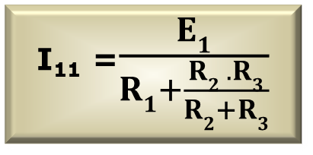
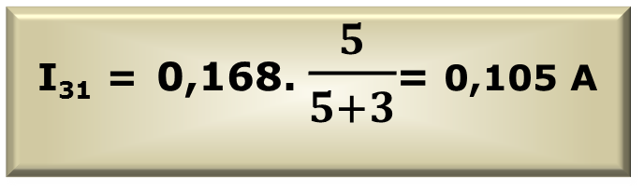
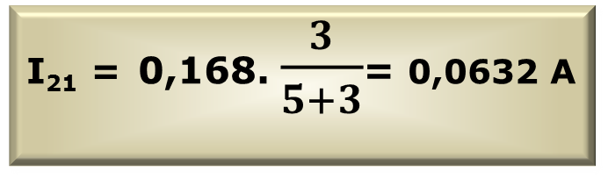
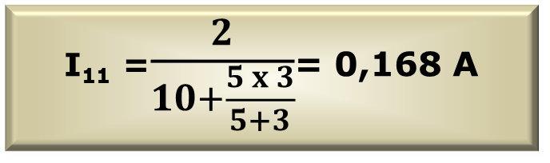
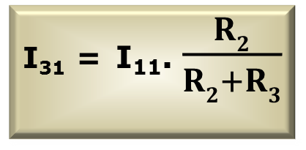
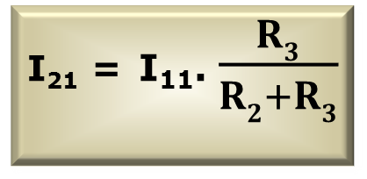
Théorème de superposition
Application numérique.
R₁ =10Ω ; R₂ =5Ω ; R₃ =3Ω ; E₁ =2V ; E₂ =6V ; E₃ =4V .
On cherche à définir les tensions U₃; U₂ ; U₁ ; et U_{AB}.
Le générateur E₁ donnera les courants de branche I₁₁; I₂₁; I₃₁
Les courants autres que: I₁₁; I₂₂; I₃₃
seront négatifs dans les calculs des courants I₁; I₂; I₃
I₁₁ =$\frac{E1}{R1+\frac{R2 . R3}{R2+R3}}$
I₁₁ =$\frac{2}{10+\frac{5 x 3}{5+3}}$= 0,168 A
R1
R2
R3
I₂₁ = I₁₁. $\frac{R3}{R2+R3}$
I₂₁ = 0,168. $\frac{3}{5+3}$= $\text{0,}\text{0}\text{6}\text{32} \text{A}$
I₁₁
I₂₁
I₃₁
E₁
I₃₁ = I₁₁. $\frac{R2}{R2+R3}$
I₃₁ = 0,168. $\frac{5}{5+3}$= $\text{0,}\text{105} \text{A}$

Slide 27

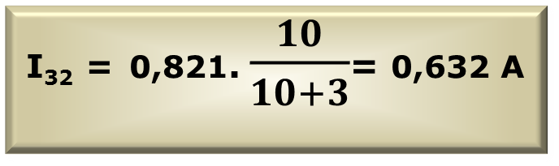
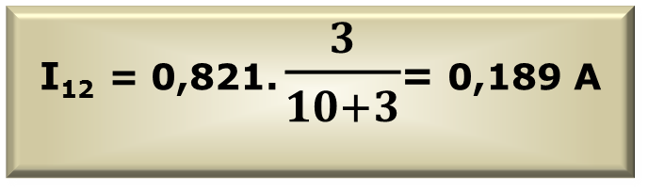
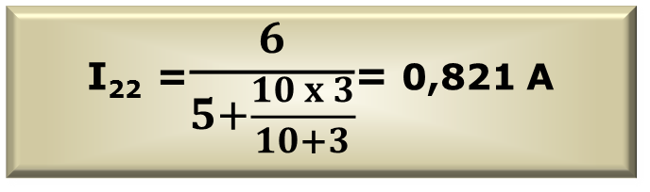


Théorème de superposition
Application numérique.
R₁ =10Ω ; R₂ =5Ω ; R₃ =3Ω ; E₁ =2V ; E₂ =6V ; E₃ =4V .
On cherche à définir les tensions U₃; U₂ ; U₁ ; et U_{AB}.
Le générateur E₂ donnera les courants de branche I₁₂; I₂₂; I₃₂
Les courants autres que: I₁₁; I₂₂; I₃₃
seront négatifs dans les calculs des courants I₁; I₂; I₃
I₂₂ =$\frac{E2}{R2+\frac{R1 . R3}{R1+R3}}$
I₂₂ =$\frac{6}{5+\frac{10 x 3}{10+3}}$= 0,821 A
R1
R2
R3
I₁₂ = I₂₂. $\frac{R3}{R1+R3}$
I₁₂ = 0,821. $\frac{3}{10+3}$= $\text{0,}\text{189} \text{A}$
I₁₂
I₂₂
I₃₂
E₂
I₃₂ = I₁₁. $\frac{R1}{R1+R3}$
I₃₂ = 0,821. $\frac{10}{10+3}$= $\text{0,}\text{632} \text{A}$

Slide 28






Théorème de superposition
Application numérique.
R₁ =10Ω ; R₂ =5Ω ; R₃ =3Ω ; E₁ =2V ; E₂ =6V ; E₃ =4V .
On cherche à définir les tensions U₃; U₂ ; U₁ ; et U_{AB}.
Le générateur E₃ donnera les courants de branche I₁₃; I₂₃; I₃₃
Les courants autres que: I₁₁; I₂₂; I₃₃
seront négatifs dans les calculs des courants I₁; I₂; I₃
I₃₃ =$\frac{E3}{R3+\frac{R1 . R2}{R1+R2}}$
I₃₃ =$\frac{4}{3+\frac{10 x 5}{10+5}}$= 0,632 A
R1
R2
R3
I₁₃ = I₃₃. $\frac{R2}{R1+R2}$
I₁₃ = 0,632. $\frac{5}{10+5}$= $\text{0,}\text{211} \text{A}$
I₁₃
I₂₃
I₃₃
E₃
I₂₃ = I₃₃. $\frac{R1}{R1+R2}$
I₂₃ = 0,632. $\frac{10}{10+5}$= $\text{0,}\text{ 421} \text{A}$

Slide 29






Théorème de superposition
Application numérique.
R₁ =10Ω ; R₂ =5Ω ; R₃ =3Ω ; E₁ =2V ; E₂ =6V ; E₃ =4V .
On cherche à définir les tensions U₃; U₂ ; U₁ ; et U_{AB}.
Résultats précédents:
I₁₁ = 0,168 A
I₁₂ = $\text{0,}\text{189} \text{A}$
I₁₃ = $\text{0,}\text{211} \text{A}$
I₂₂ = 0,821 A
I₂₁ = $\text{0,}\text{0}\text{6}\text{32} \text{A}$
I₂₃ = $\text{0,}\text{ 421} \text{A}$
I₃₃ = 0,632 A
I₃₁ = $\text{0,}\text{105} \text{A}$
I₃₂ = $\text{0,}\text{632} \text{A}$
Les courants autres que: I₁₁; I₂₂; I₃₃ seront négatifs dans
les calculs des courants I₁; I₂; I₃
U₁
U₂
U₃
U_{AB}
I₁ = I₁₁ -I₁₂ -I₁₃
R1
R2
R3
I₁ = 0,168 -0,189 -0,211 = -0,232 A
I₁
I₂
I₃
E1
E2
E3
I₂ = I₂₂ -I₂₁ –I₂₃
I₂ = 0,821 -0,0632 -0,421 = 0,337 A
I₃ = I₃₃ –I₃₁ –I₃₂
I₃ = 0,632 -0,105 -0,632 = -0,105 A

Slide 30
Théorème de superposition
Application numérique.
R₁ =10Ω ; R₂ =5Ω ; R₃ =3Ω ; E₁ =2V ; E₂ =6V ; E₃ =4V .
On cherche à définir les tensions U₃; U₂ ; U₁ ; et U_{AB}.
Résultats précédents:
I₁ = -0,232 A
I₂ = 0,337 A
I₃ = -0,105 A
De ces résultats on peut en déduire que seul E2 fonctionne en générateur, E1 et E3 seront récepteurs. Si on veut travailler avec des valeurs positives, il suffit de changer le sens des courants et tensions dans les colonnes 1 et 3.
U₁
U₂
U₃
U_{AB}
R1
R2
R3
U₁ = R₁ x I₁
U₁ = 10 x 0,232
U₁ = 2,32 V
I₁
I₂
I₃
E1
E2
E3
U₂ = R₂ x I₂
U₁ = 5 x 0,337
U₁ = 1,685 V
U₃ = R₃ x I₃
U₁ = 3 x 0,105
U₁ = 0,315 V
U_{AB} =U₁+E₁
U_{AB} = 2,32 x 2
U₁ = 4,32 V

Slide 31
fin

